Slide 1
스프링 부트 3 백엔드 개발자 되기
JPA+OAuth2+JWT+AWS와 배우는 스프링 부트 3
Java 백엔드 입문자를 위한 풀 패키지

Slide 2
11 AWS에 프로젝트 배포하기

Slide 3
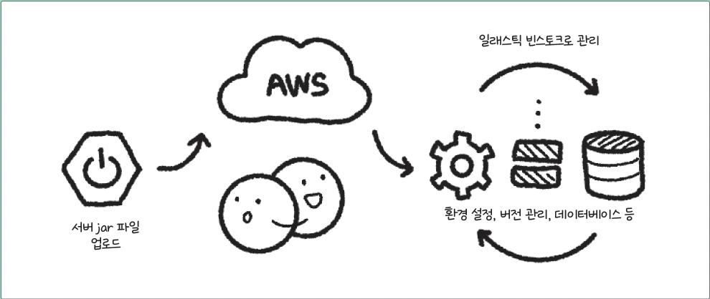
프로젝트 구성

Slide 4

11.1 사전 지식 : AWS
서버를 로컬에서 실행하지 않고 클라우드 컴퓨팅 서비스를 이용하는 방법
로컬 서버는 서버 담당자가 모든 것을 관리해야 하므로 불편
클라우드 컴퓨팅 서비스는 회사에서 관리하는 서버를 사용하니 직접 관리하는 불편함이 사라짐

Slide 5
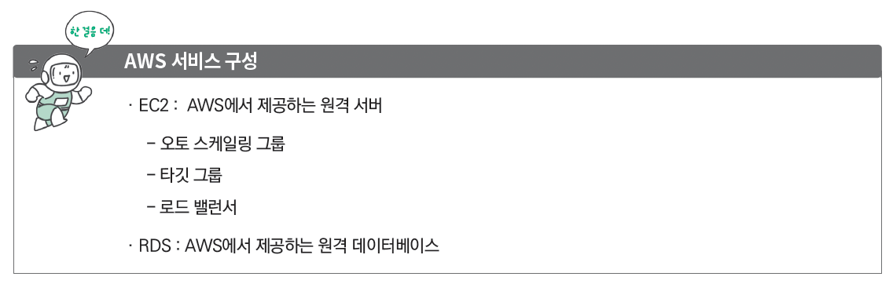
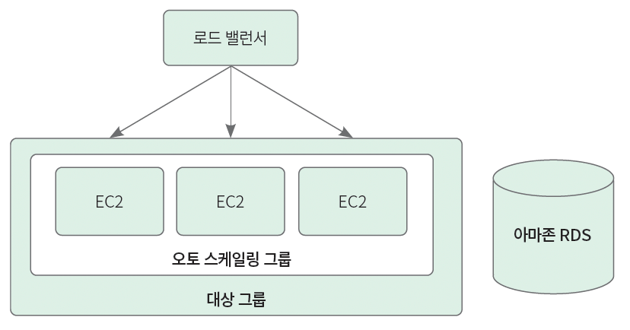
11.1 사전 지식 : AWS(cont.)
AWS 서비스 구성

Slide 6
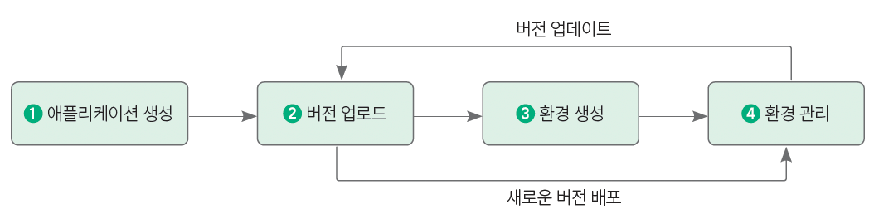
11.1 사전 지식 : AWS(cont.)
일래스틱 빈스토크
앞서 본 AWS 서버의 세부 구성이 다 준비된 서비스
일종의 밀키트 개념
일래스틱 빈스토크를 사용하는 과정

Slide 7
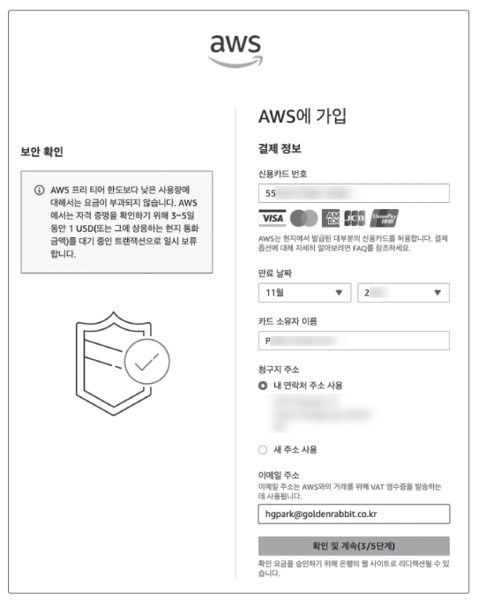
11.2 AWS 계정 생성하기
1년 간 프리티어 권한으로 사용 가능
회원 가입 시 결제 정보 입력해야 함

Slide 8
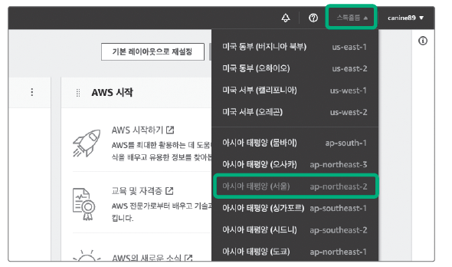
11.3 일래스틱 빈스토크로 서버 구축하기
지역은 아시아 태평양(서울) ap-northeast-2로 선택
Elastic Beanstalk 검색하여 서비스 진입
[Create Application] 버튼으로 서비스 생성
자세한 내용은 319쪽부터 참고

Slide 9
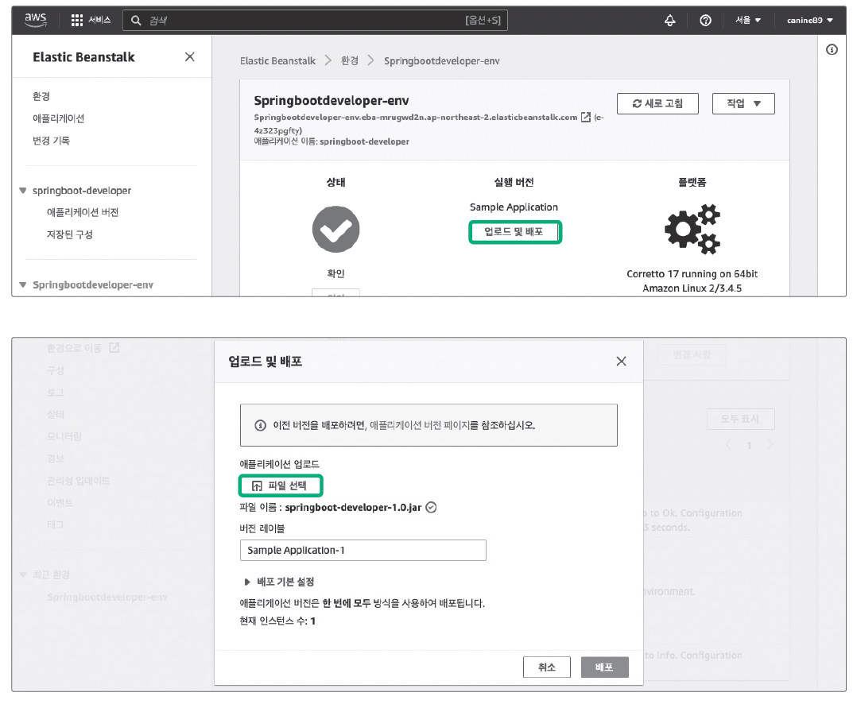
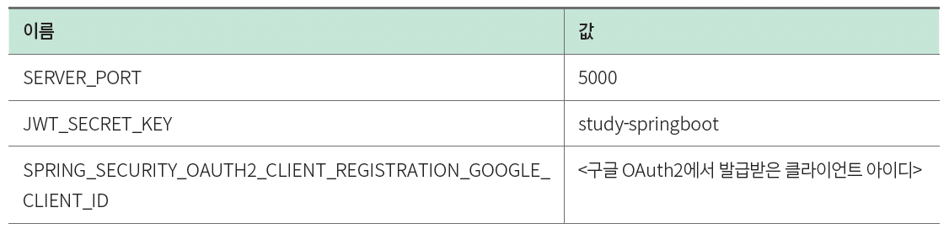
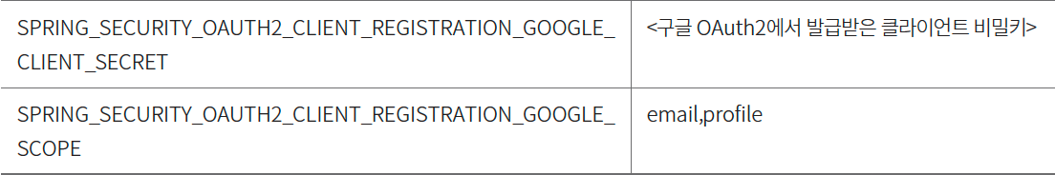
11.4 일래스틱 빈스토크에 우리의 서비스 배포하기
331쪽부터 참고
빌드 후 빌드 완성 파일(jar) 복사
일래스틱 빈스토크에서 [업로드 및 배포]를 눌러 jar 파일 배포
[구성] 탭에서 구성 설정

